Slide 1

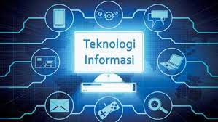
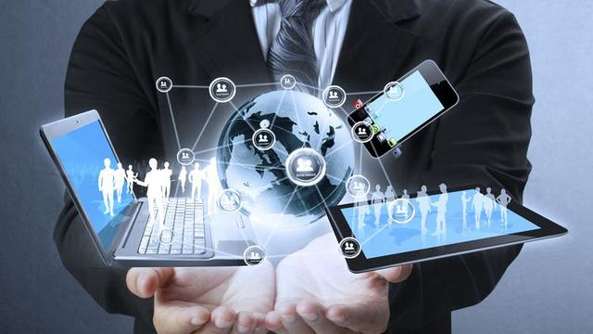
Pengantar Teknologi Informasi
Tim Dosen PTI
2021

Slide 2
Today ???
Abad Informasi
Definisi Teknologi Informasi
Informasi vs Data
Lingkungan Kerja Saat ini
Peradaban TI Sejak Jaman Purba Sampai Saat Ini
TI menjadi keseharian hidup manusia

Slide 3
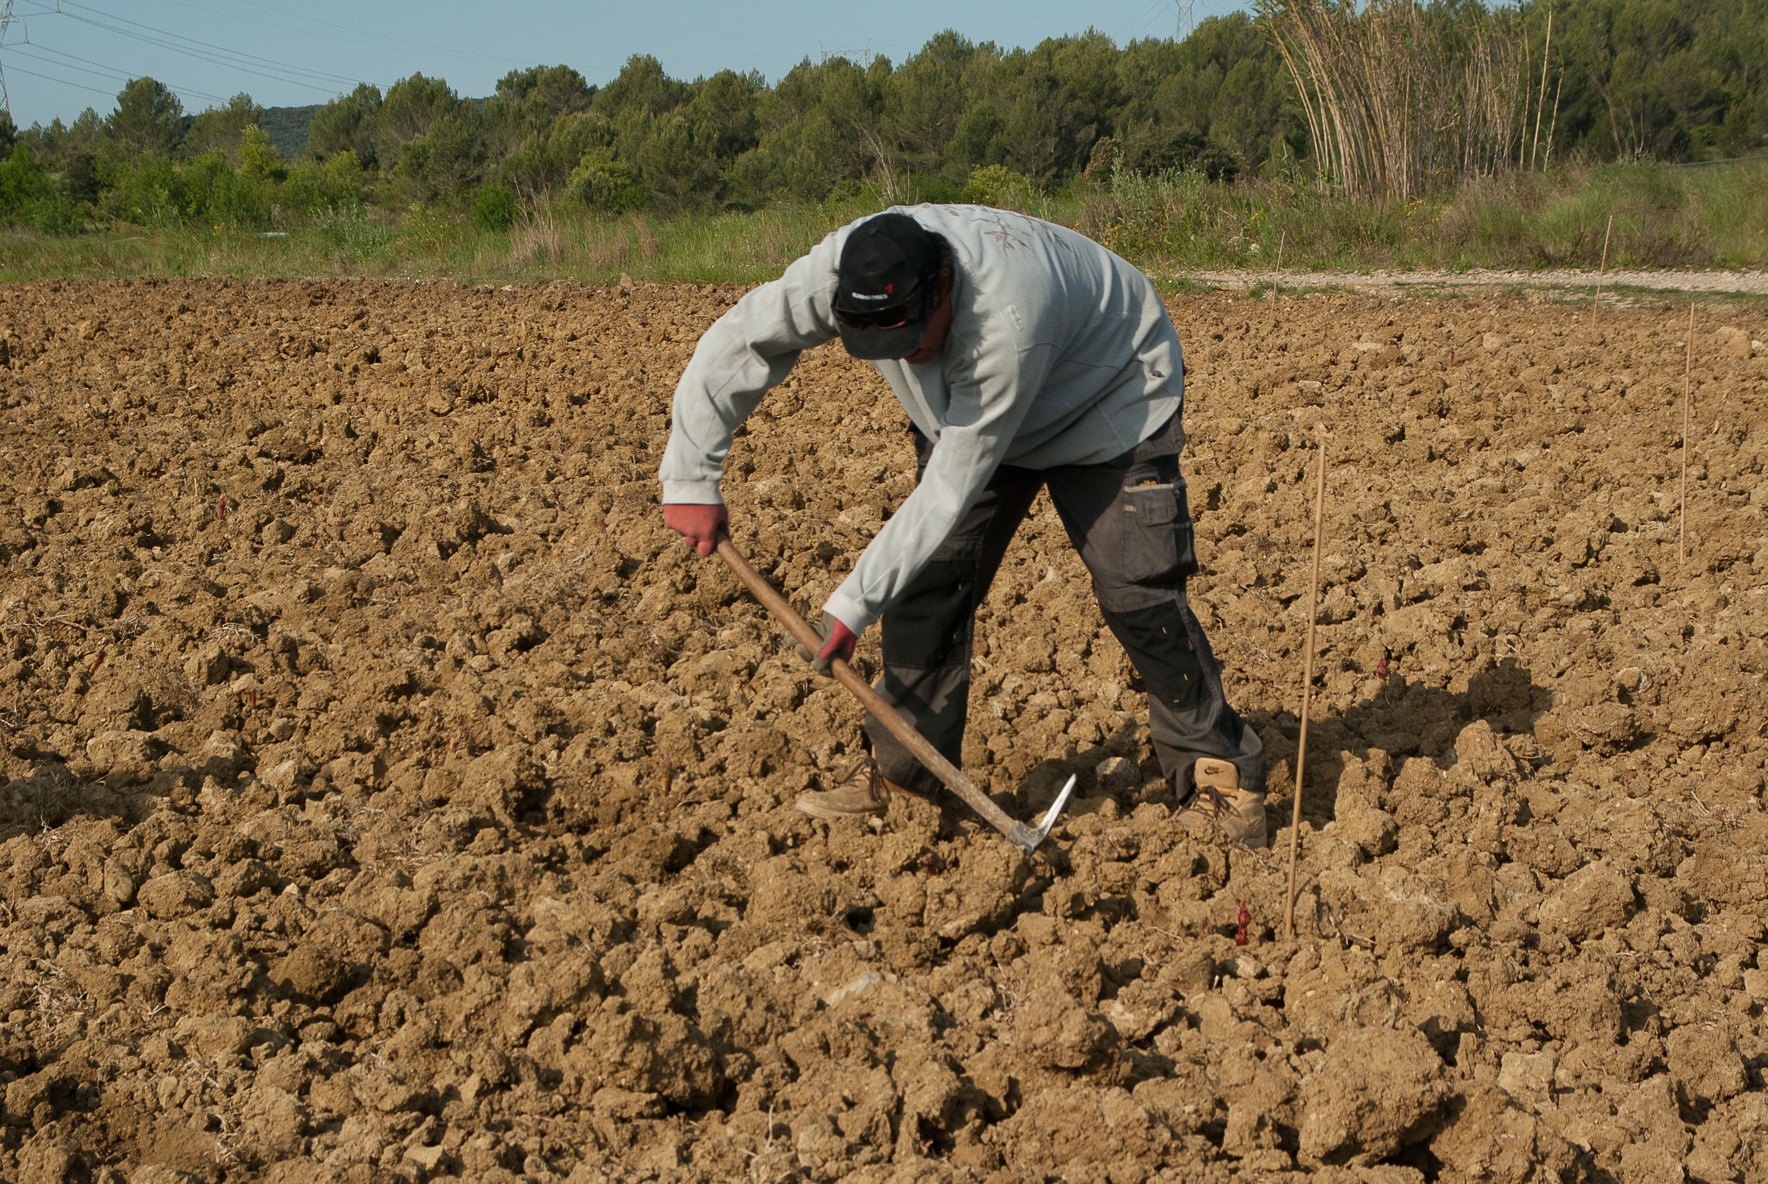
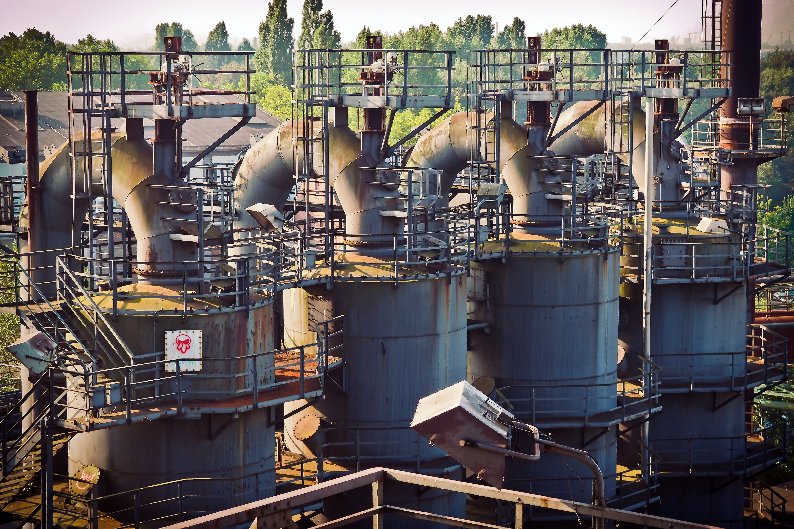
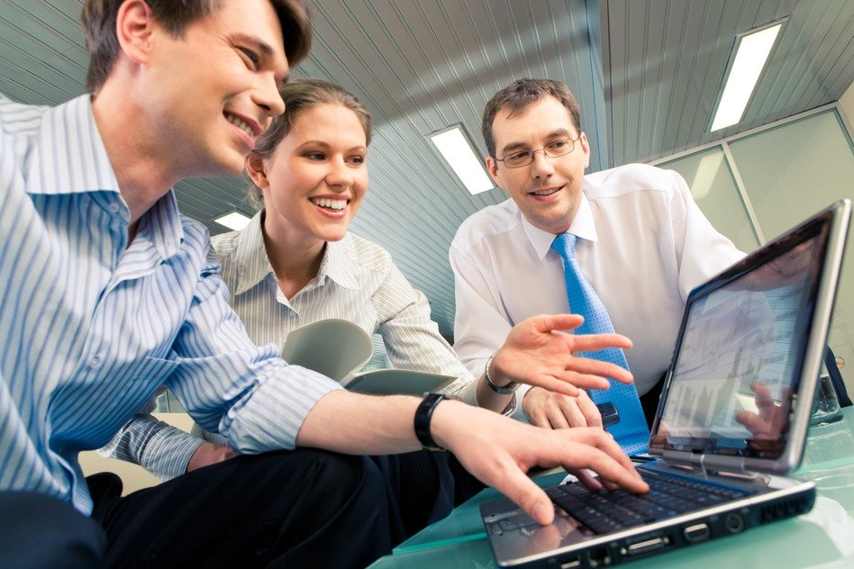

Abad Informasi
Evolusi Abad Informasi
Abad Pertanian (Tahun < 1800)
Bertani, menggunakan tenaga manusia dan tangan
Abad Industri (1800 – 1957)
Bekerja di pabrik, menggunakan tenaga manusia dan mesin
Abad Informasi (1957 – sekarang)
Pekerja terdidik, menggunakan tenaga dan teknologi informasi
Masyarakat Informasi
Adalah suatu masyarakat dimana lebih banyak orang bekerja dalam bidang penanganan informasi daripada bidang pertanian dan industri

Slide 4
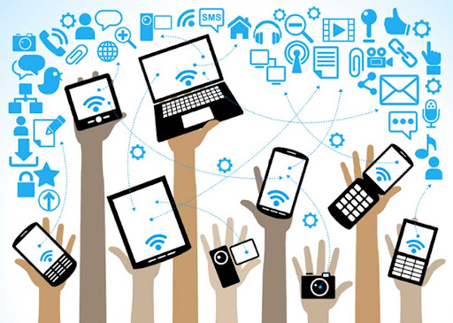
Apa Itu Teknologi Informasi ?
Handphone?
Komputer?
Laptop?
Internet?
Atau yang lainnya?

Slide 5
Definisi Teknologi Informasi (1)
Information technology (teknologi informasi - TI) adalah istilah untuk mendeskripsikan teknologi-teknologi yang memungkinkan manusia untuk:
mencatat (record)
menyimpan (store)
mengolah (process)
mengambil kembali (retrieve)
mengirim (transmit)
menerima (receive)

Slide 6
Definisi Teknologi Informasi (2)
Teknologi informasi adalah suatu teknologi yang berhubungan dengan pengolahan data menjadi informasi dan proses penyaluran data / informasi tersebut dalam batas-batas ruang dan waktu [Indrajit,2000].
Teknologi informasi(TI) sebagai perangkat lunak maupun keras yang digunakan dalam sistem informasi [Alter,1999].
Teknologi Informasi merupakan bagian teknis dari sistem informasi yang terdiri dari hardware, software, database, dll.[Turban, 1996].

Slide 7
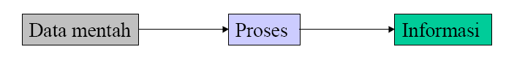
INFORMASI vs DATA
data ~ raw data (data mentah), contoh:
Muhammad Ali, sapen, teknik informatika, 18, ….
Info = data yang terstruktur hasil olahan, contoh:
20120120199201 Muhammad Ali 0601990 Surabaya Jl. Sapen 9

Slide 8
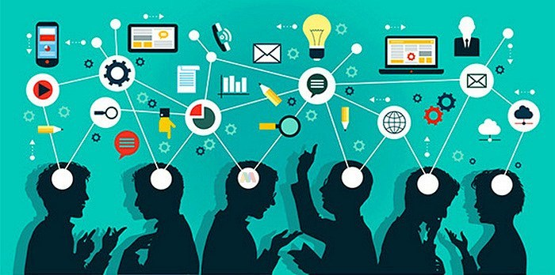

Perolehan Informasi
Kita memperoleh Informasi lewat mana ?
Pustaka [ilmiah, semi-ilmiah, populer]
Media massa [cetak, radio, TV]
Lisan [wawancara, telepon]
Mesin mekanis [mesin tik]
Manual [pensil/pena + kertas]
Perangkat bantu
Tulisan [surat, fax]
Alat telekomunikasi
Alat elektronis [komputer

Slide 9
Apa yang membuat informasi berguna ?
INFORMASI
Akurasi
Lengkap
Fleksibel
Dapat Dipercaya
Tidak Terkontaminasi
Tepat Waktu
Berdasarkan Fakta
Mudah Diakses
Berhubungan

Slide 10
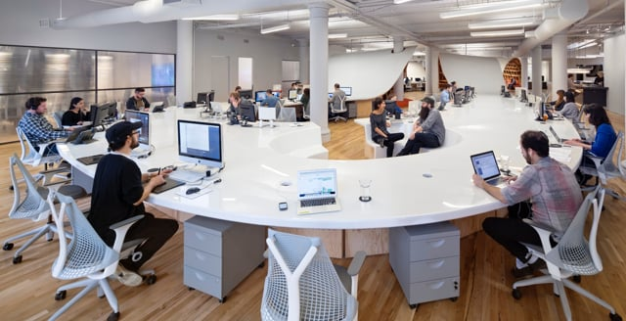
Lingkungan Kerja Saat Ini
Karakteristik:
Banyak organisasi menggunakan TI, pada kasus-kasus tertentu, solusinya hanya TI
Oleh karena itu, pengetahuan tentang Teknologi Informasi sangat penting saat ini
Perubahan yang cepat
Kompleks
Ekonomi Global
Kompetisi Super Ketat
Berfokus pada Pelayanan

Slide 11

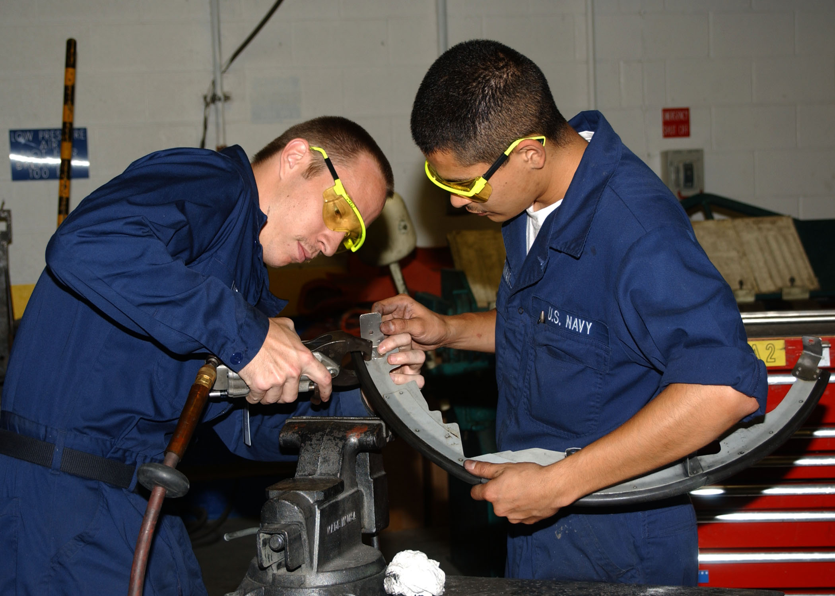
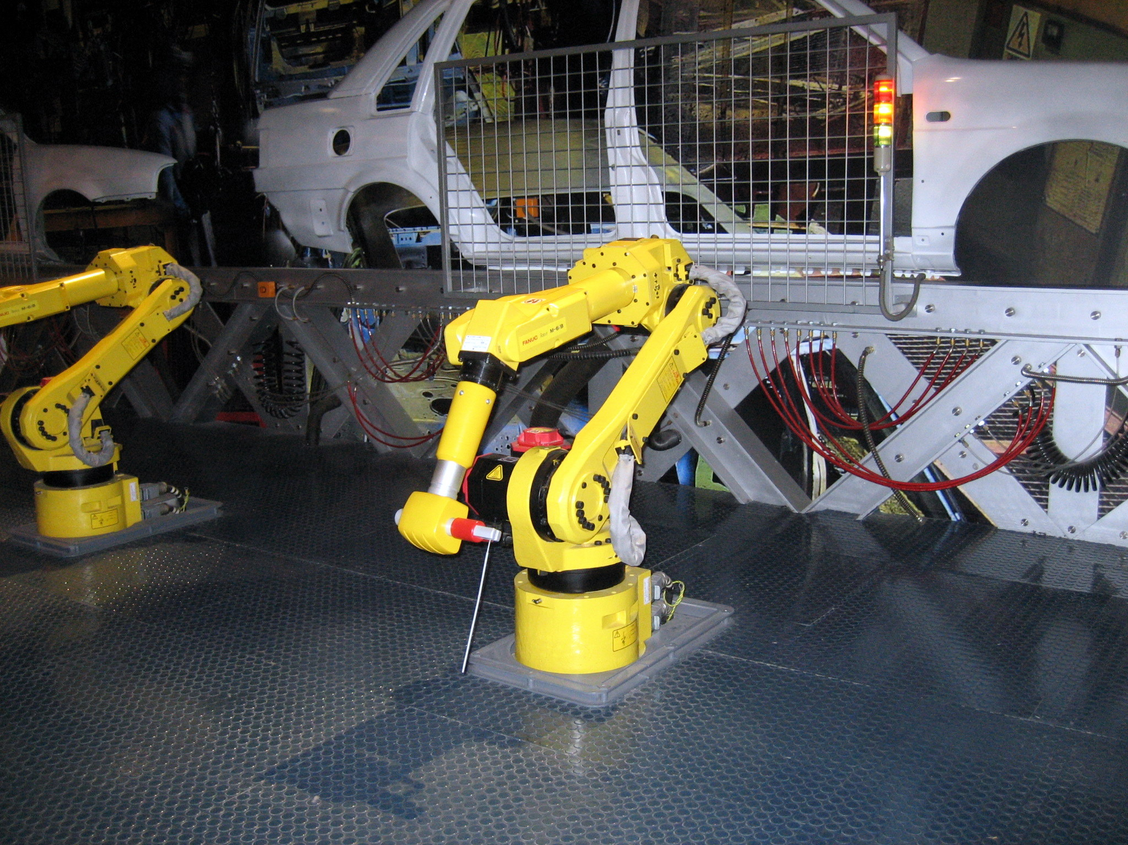
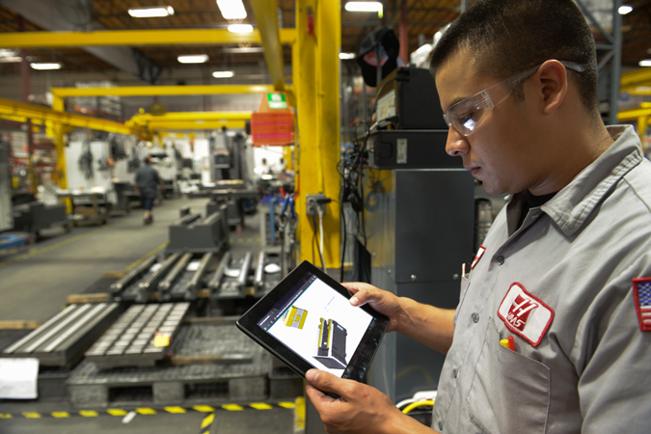
Penggolongan TI Sejak Jaman Purba Sampai Saat Ini
Manual Working
Mechanic Working
Mechanic Electronical
Elektronik Working

Slide 12
Penggolongan TI Sejak Jaman Purba Sampai Saat Ini
300000 SM : Tulang
14000 SM : Petroglyphs (Karang)
9000 SM : Lempengan Tanah Liat
5000 SM : Tablet Tanah Liat -> Babylonia
2600 SM : Papyrus -> babylonia
2500 SM : Abacus
1900 SM : Stonehenge -> salisbury plain
1200 SM : Quipus (Tali Bersimpul)-> Peru
400 SM : Kulit Binatang ->Yunani&Romawi
1150 : Kertas -> Spanyol (Moors)
1455 : Alat Cetak ->Jerman
1614 : Napier’s Bones -> Scotlandia
1621 : Oughtred’s Slide Rule -> Inggris
Manual Working

Slide 13
Penggolongan TI Sejak Jaman Purba Sampai Saat Ini
1623 : Mesin penghitung pertama (Wilhem Schikard, Jerman)
1642 : Pascal’s Machine Aritmethique (Mesin penghitung otomatis pertama)
1666 : Mesin Pengali yang pertama (Sir Samuel Morland)
1673 : Leibnitz’s Calculating Machine (Gottfried Wilhem von Leibnitz, Jerman)
1777 : Logic Demonstrator (Mesin Logika pertama, Charles Mahon)
1804 : Jacuquard’s Loom (Mesin penenun otomatis dengan kartu plong,
Joseph Marie Jacquard,Perancis)
1820 : Mesin Penghitung Komersial Pertama (Charles Thomas de
Colmar,Inggris)
1850 : Mesin Penghitung dengan keyboard (D.D. Parmalee,USA)
1854 : Aljabar Boolean (George S. Boole,Inggris)
1868 : The Adder (mesin penambah ukuran saku,Web,USA)
1869 : Mesin Logika Boolean (William Jevons)
1879 : Mesin Pencatat Kas yang pertama (James Ritty, USA)
1884 : Mesin Penghitung dengan alat cetak pertama (William S. Burroughs,USA)
1893 : Steiger’s Millionare (Mesin penghitung saintifik pertama, Otto Steiger,Jerman)
1911 : Monroe Calculator (Jay Monroe & Frank S. Baldwin,USA)
Mechanic Working

Slide 14
Penggolongan TI Sejak Jaman Purba Sampai Saat Ini
1890 : Mesin tabulasi kartu plong mekanik-elektronik yang pertama
(digunakan untuk membantu sensus penduduk,Dr. Hernan
Hollerith, USA, Cikal Bakal IBM)
1920 : Mesin penghitung otomatis pertama (mesin pengambil
keputusan,Leonardo Torres y Quevedo, Spanyol)
1931 : Komputer Analog Pertama (untuk memecahkan permasalahan
differensial,disebut dengan Differensial Analyzer,Dr. Vannevar
Bush,MIT)
1938 : Mesin hitung mekanik-elektronik pertama (untuk perhitungan
teknik,disebut dengan Complex Calculator,George R. Stibitz,
Bell Laboratories)
Mechanic Electronic Working

Slide 15
Penggolongan TI Sejak Jaman Purba Sampai Saat Ini
1942 : Komputer digital elektronik pertama (Atanasoff-Berry
Computer, John V. Atanasoff & Clifford Berry,IOWA State
College)
1944 : Hardvard Mark I ASCC (melakukan operasi aritmatika dan
logika secara otomatis,dibuat IBM, Prof. Howard Aiken,Harvard
University)
(1946-1959) : Komputer Generasi Pertama
(1959-1964) : Komputer Generasi Kedua
(1964-1970) : Komputer Generasi Ketiga
(Mulai 1970) : Komputer Generasi Keempat
Electronic Working

Slide 16
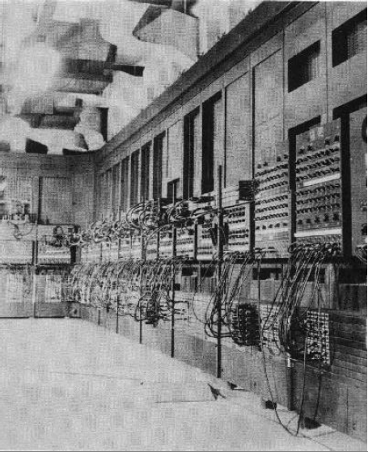
Komputer Generasi I (1946-1959)
Menggunakan tabung hampa udara (vacuum tube)
Program hanya dapat dibuat dengan bahasa mesin.
Berukuran fisik sangat besar
Menggunakan konsep stored-program dengan memori utamanya adalah magnetic core storage.
Menggunakan simpanan luar magnetic tape dan magnetic disk.
Cepat panas, sehingga memerlukan pendingin.
Prosesnya kurang cepat.
Membutuhkan daya listrik yang besar.

Slide 17
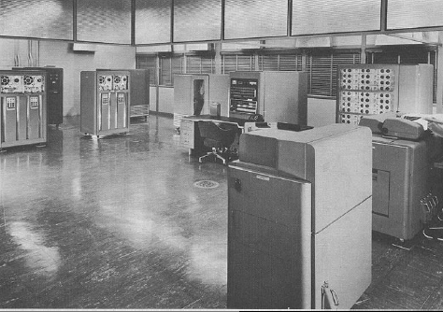
Komputer Generasi II (1959-1964)
Penemuan transistor sangat mempengaruhi perkembangan komputer. Transistor menggantikan tabung hampa udara di televisi, radio, dan komputer. Akibatnya, ukuran mesin-mesin elektrik berkurang drastis.
Menggantikan bahasa mesin dengan bahasa assembly. Bahasa assembly adalah bahasa yang menggunakan singkatan-singkatan untuk menggantikan kode biner.
Beberapa bahasa pemrograman tingkat tinggi mulai bermunculan, seperti Common Business-Oriented Language (COBOL), Formula Translator (FORTRAN), Algorithmic Language (ALGOL).
Proses operasi sudah cepat, sampai jutaan operasi/detik.
Daya listrik lebih sedikit.

Slide 18
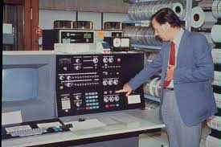
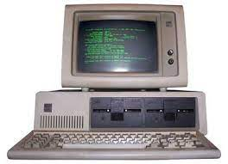
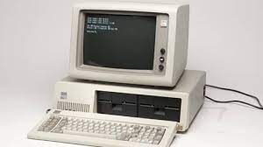
Komputer Generasi III (1964-1970)
Penemuan IC (Integrated Circuit) menggantikan transistor
Penggunaan sistem operasi (operating system) yang memungkinkan mesin untuk menjalankan berbagai program (multiprogramming) dan dapat memproses sejumlah data dari sumber-sumber berbeda pada waktu bersamaan (multiprocessing)
Lebih cepat dan lebih tepat. Kecepatannya hampir 10000 kali dari komputer generasi pertama, dengan ukuran microseconds bahkan nanoseconds.
Kapasitas memori lebih besar, sampai ratusan ribu karakter.

Slide 19
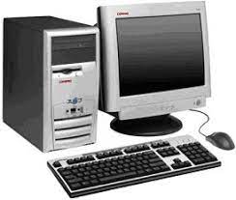
Komputer Generasi IV (Mulai 1970)
Setelah IC, tujuan pengembangan menjadi lebih jelas: mengecilkan ukuran sirkuit dan komponen-komponen elektrik.
ULSI
VLSI
LSI
Large Scale Integration
Very Large Scale Integration
Ultra Large Scale Integration
ratusan komponen dalam sebuah chip.
ribuan komponen dalam sebuah chip.
jutaan komponen dalam sebuah chip.

Slide 20
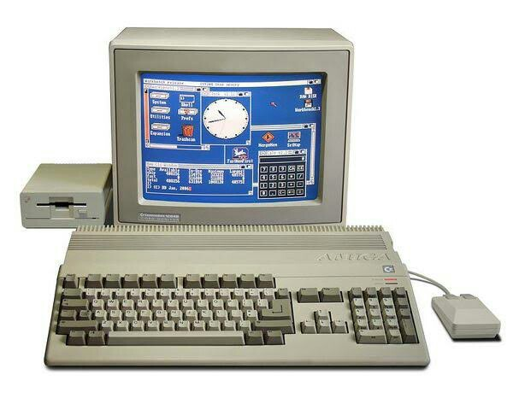
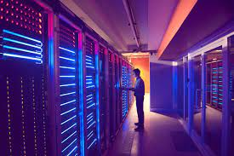
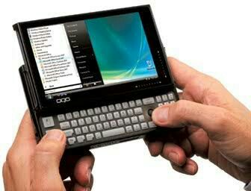
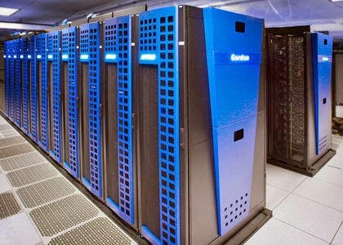
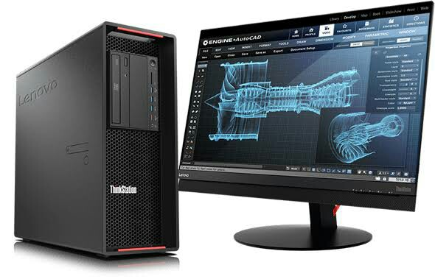
Klasifikasi Komputer
Mikrokomputer
Minikomputer
Mainframe
Workstation
Superkomputer

Slide 21

Definisi Komputer?
Peralatan elektronik yang dioperasikan dibawah kendali Instruksi-instruksi yang tersimpan di dalam memorinya
Menerima data
Data mentah (fakta) gambar, dan simbol
Pemrosesan data menjadi informasi
Data diorganisasikan, dibuat
lebih berarti, dan lebih berguna
Menciptakan dan menyimpan
hasilnya

Slide 22
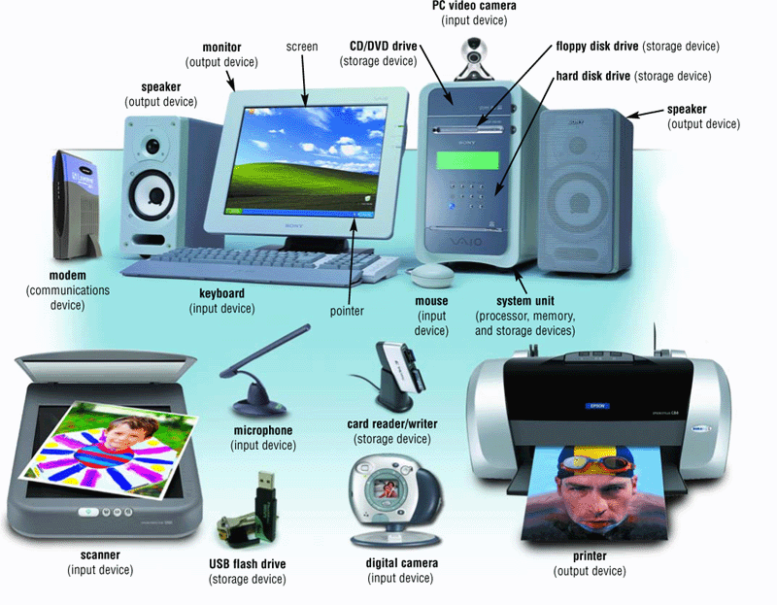
Komponen Komputer
Peralatan Input
Peralatan Output
Hardware yang di
digunakan untuk memasukkan data dan instruksi
Hardware yang menyampaikan informasi ke user

Slide 23
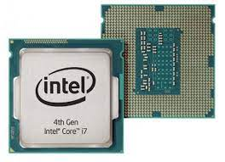
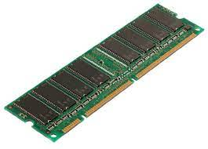
Komponen Komputer
Dua Jenis komponen utama pada motherboard
Central Processing Unit (CPU)
Disebut juga processor
Membawa instruksi yang digunakan memerintah komputer
Memory
Tempat penyimpanan sementara data dan instruksi

Slide 24

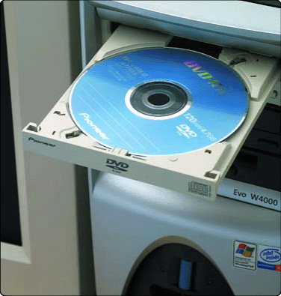
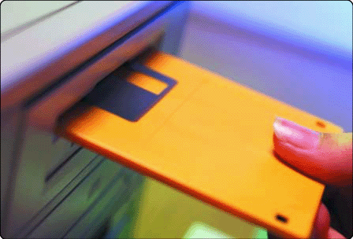
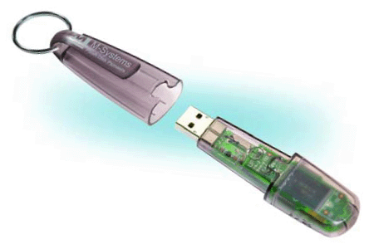
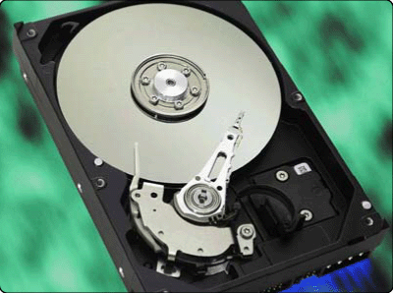
Komponen Komputer
Media dan Data Storage
Floopy Disk
Flash Disk
Hard Disk
Compact Disk
Cloud Storage

Slide 25
Jaringan dan Internet
Kumpulan dari komputer-komputer dan peralatan-peralatan yang saling terhubung
Peralatan
Komunikasi
Media
Komunikasi
Satelit
Kabel
Menghubungkan
antar komputer
Jalur
Telepon
Radio
Selular
Salah satunya modem

Slide 26
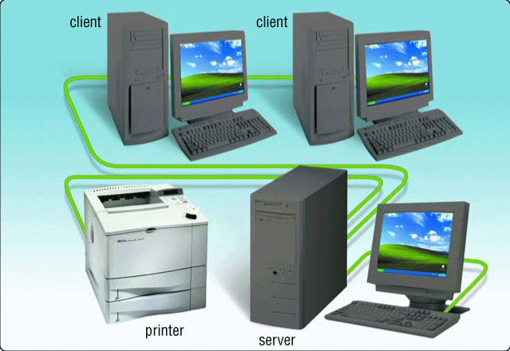
Jaringan dan Internet
Server
Mengatur Sumber daya yang berada di jaringan
Client mengakses sumber daya yang ada di server

Slide 27
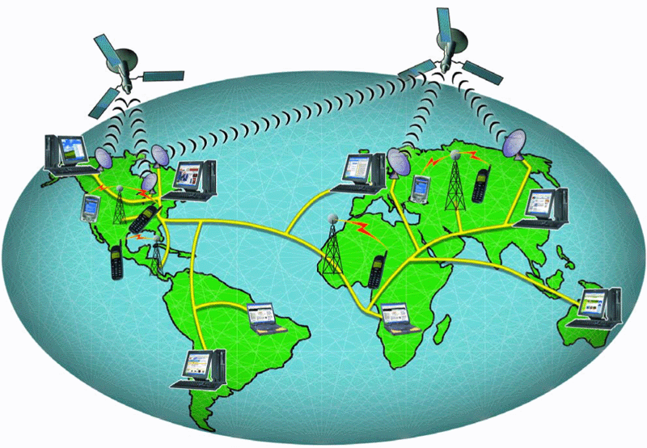
Jaringan dan Internet
Internet
Kumpulan Jaringan komputer di seluruh dunia yang menghubungkan jutaan komputer

Slide 28

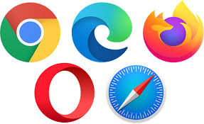
Jaringan dan Internet
Website
Web site adalah
kumpulanWeb pages
yang saling berhungan
Milyaran berkas yang disebut Web pages, tersedia bagi siapapun yang terhubung ke internet
Web page berisi teks, gambar, suara, video, and links ke Web page lain

Slide 29
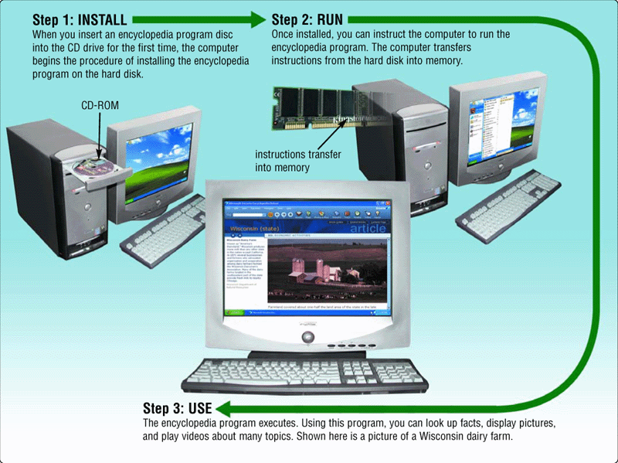
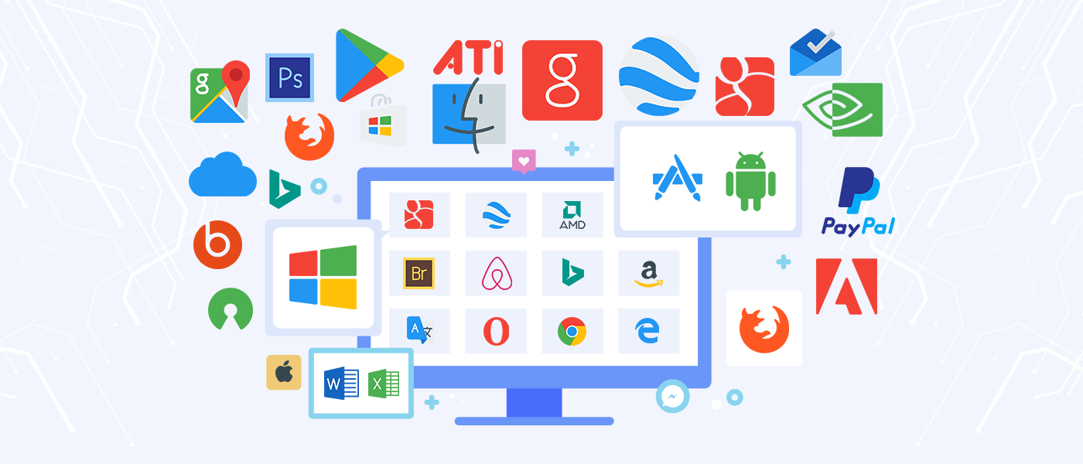
Software Komputer
Sekumpulan instruksi yang digunakan untuk memerintah/mengendalikan komputer

Slide 30
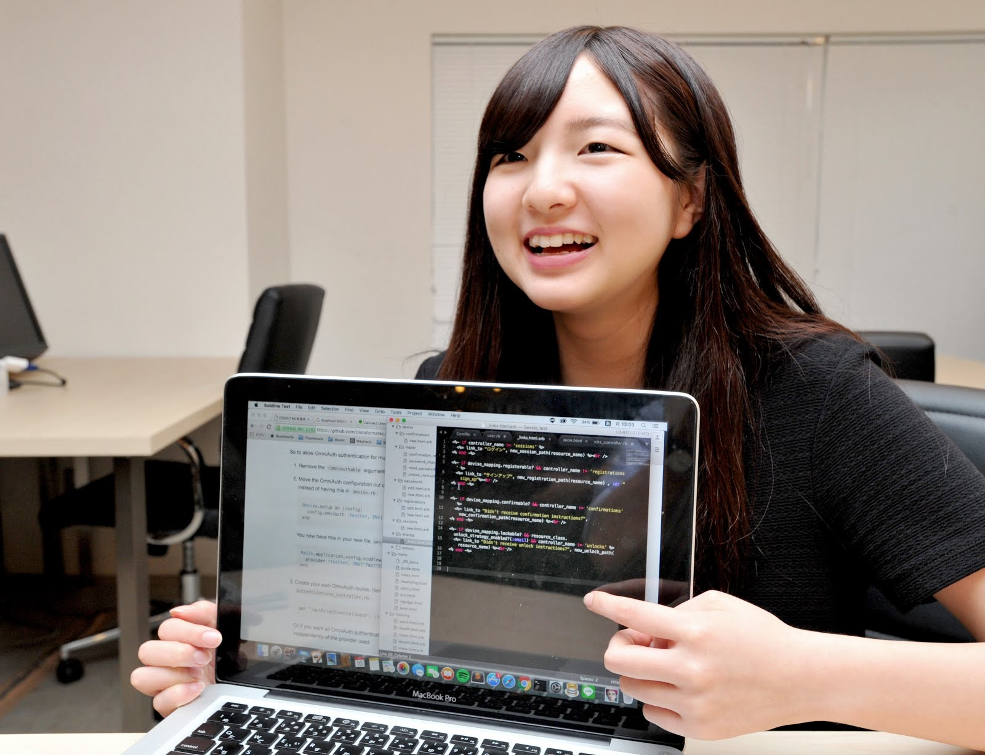
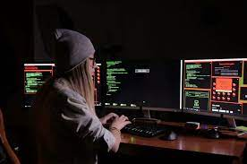
Software Komputer
Programmer
Seseorang yang membangun aplikasi atau
software sistem
Programmer menulis instruksi kepada komputer untuk memproses data menjadi informasi

Slide 31
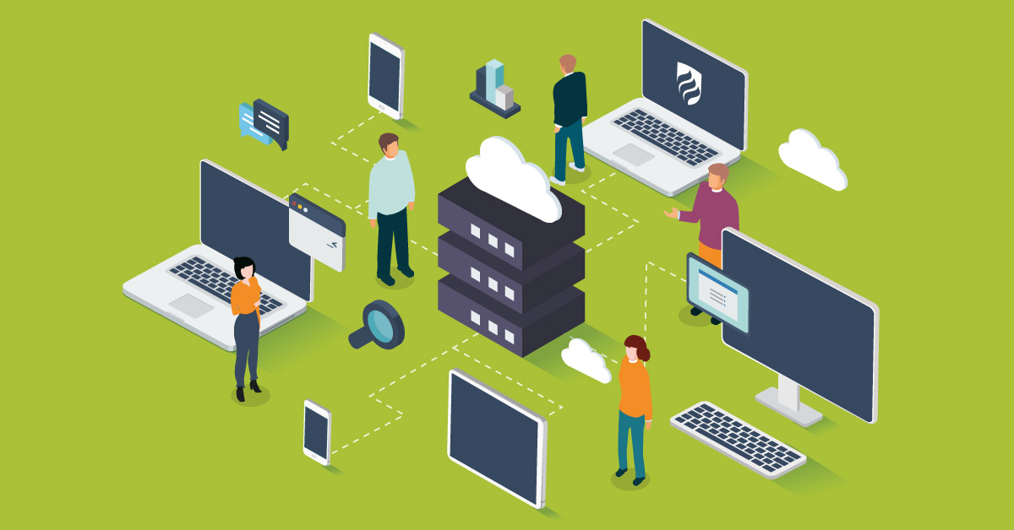
Sistem Informasi
Elemen
People
Procedures
Data
Software
Hardware

Slide 32
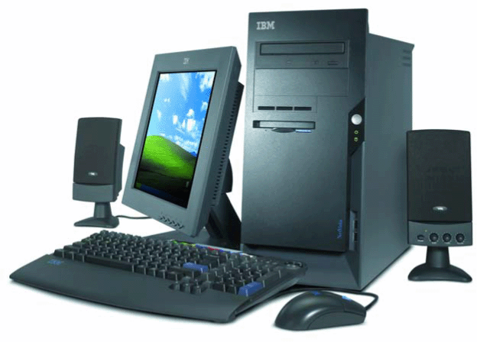
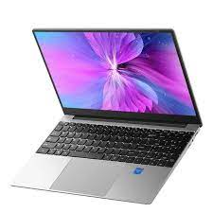
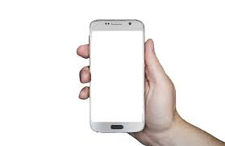
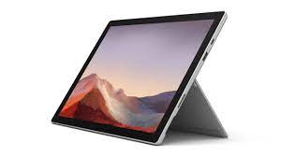
Pengkategorian Komputer
Desktop komputer
Notebook komputer
Tablet
SmartPhone

Slide 33
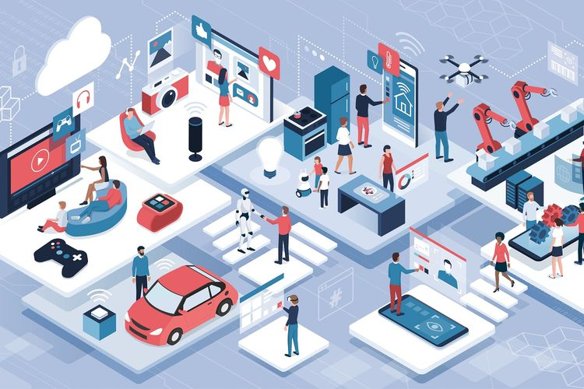
TI Menjadi Bagian Keseharian Hidup Manusia
TI dapat dipakai di semua sektor kehidupan

Slide 34
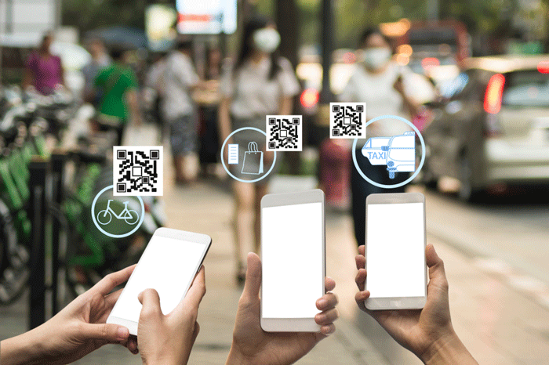
TI Menjadi Bagian Keseharian Hidup Manusia

Slide 35
TERIMAKASIH

